Slide 1
Tham gia học trực tuyến CBQL và Tổ trưởng chuyên môn.

Slide 2
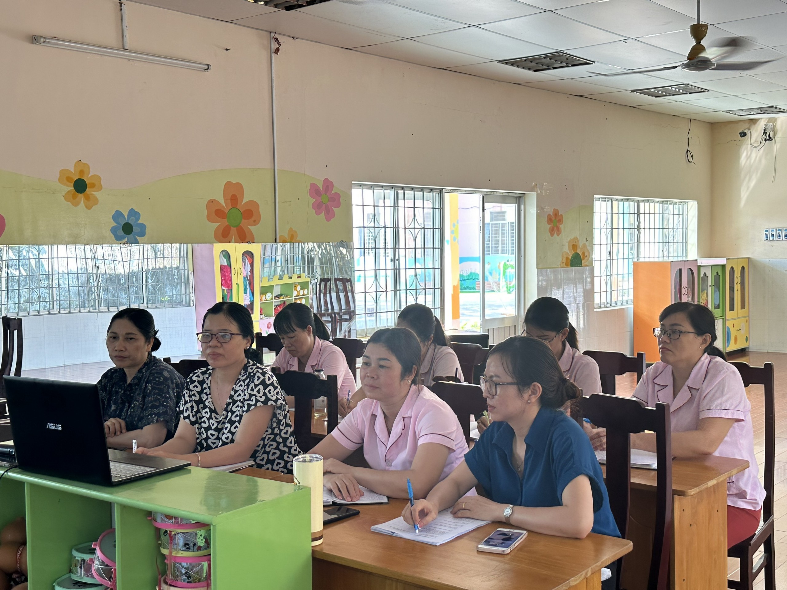

Slide 3
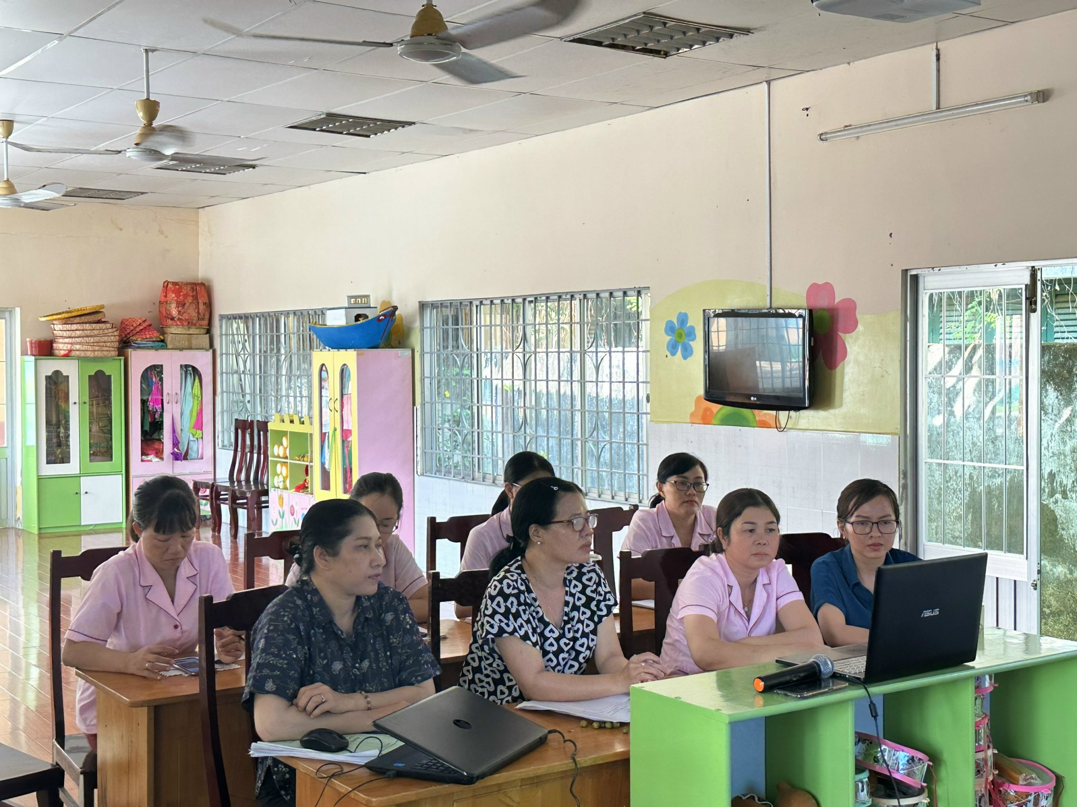

Slide 4
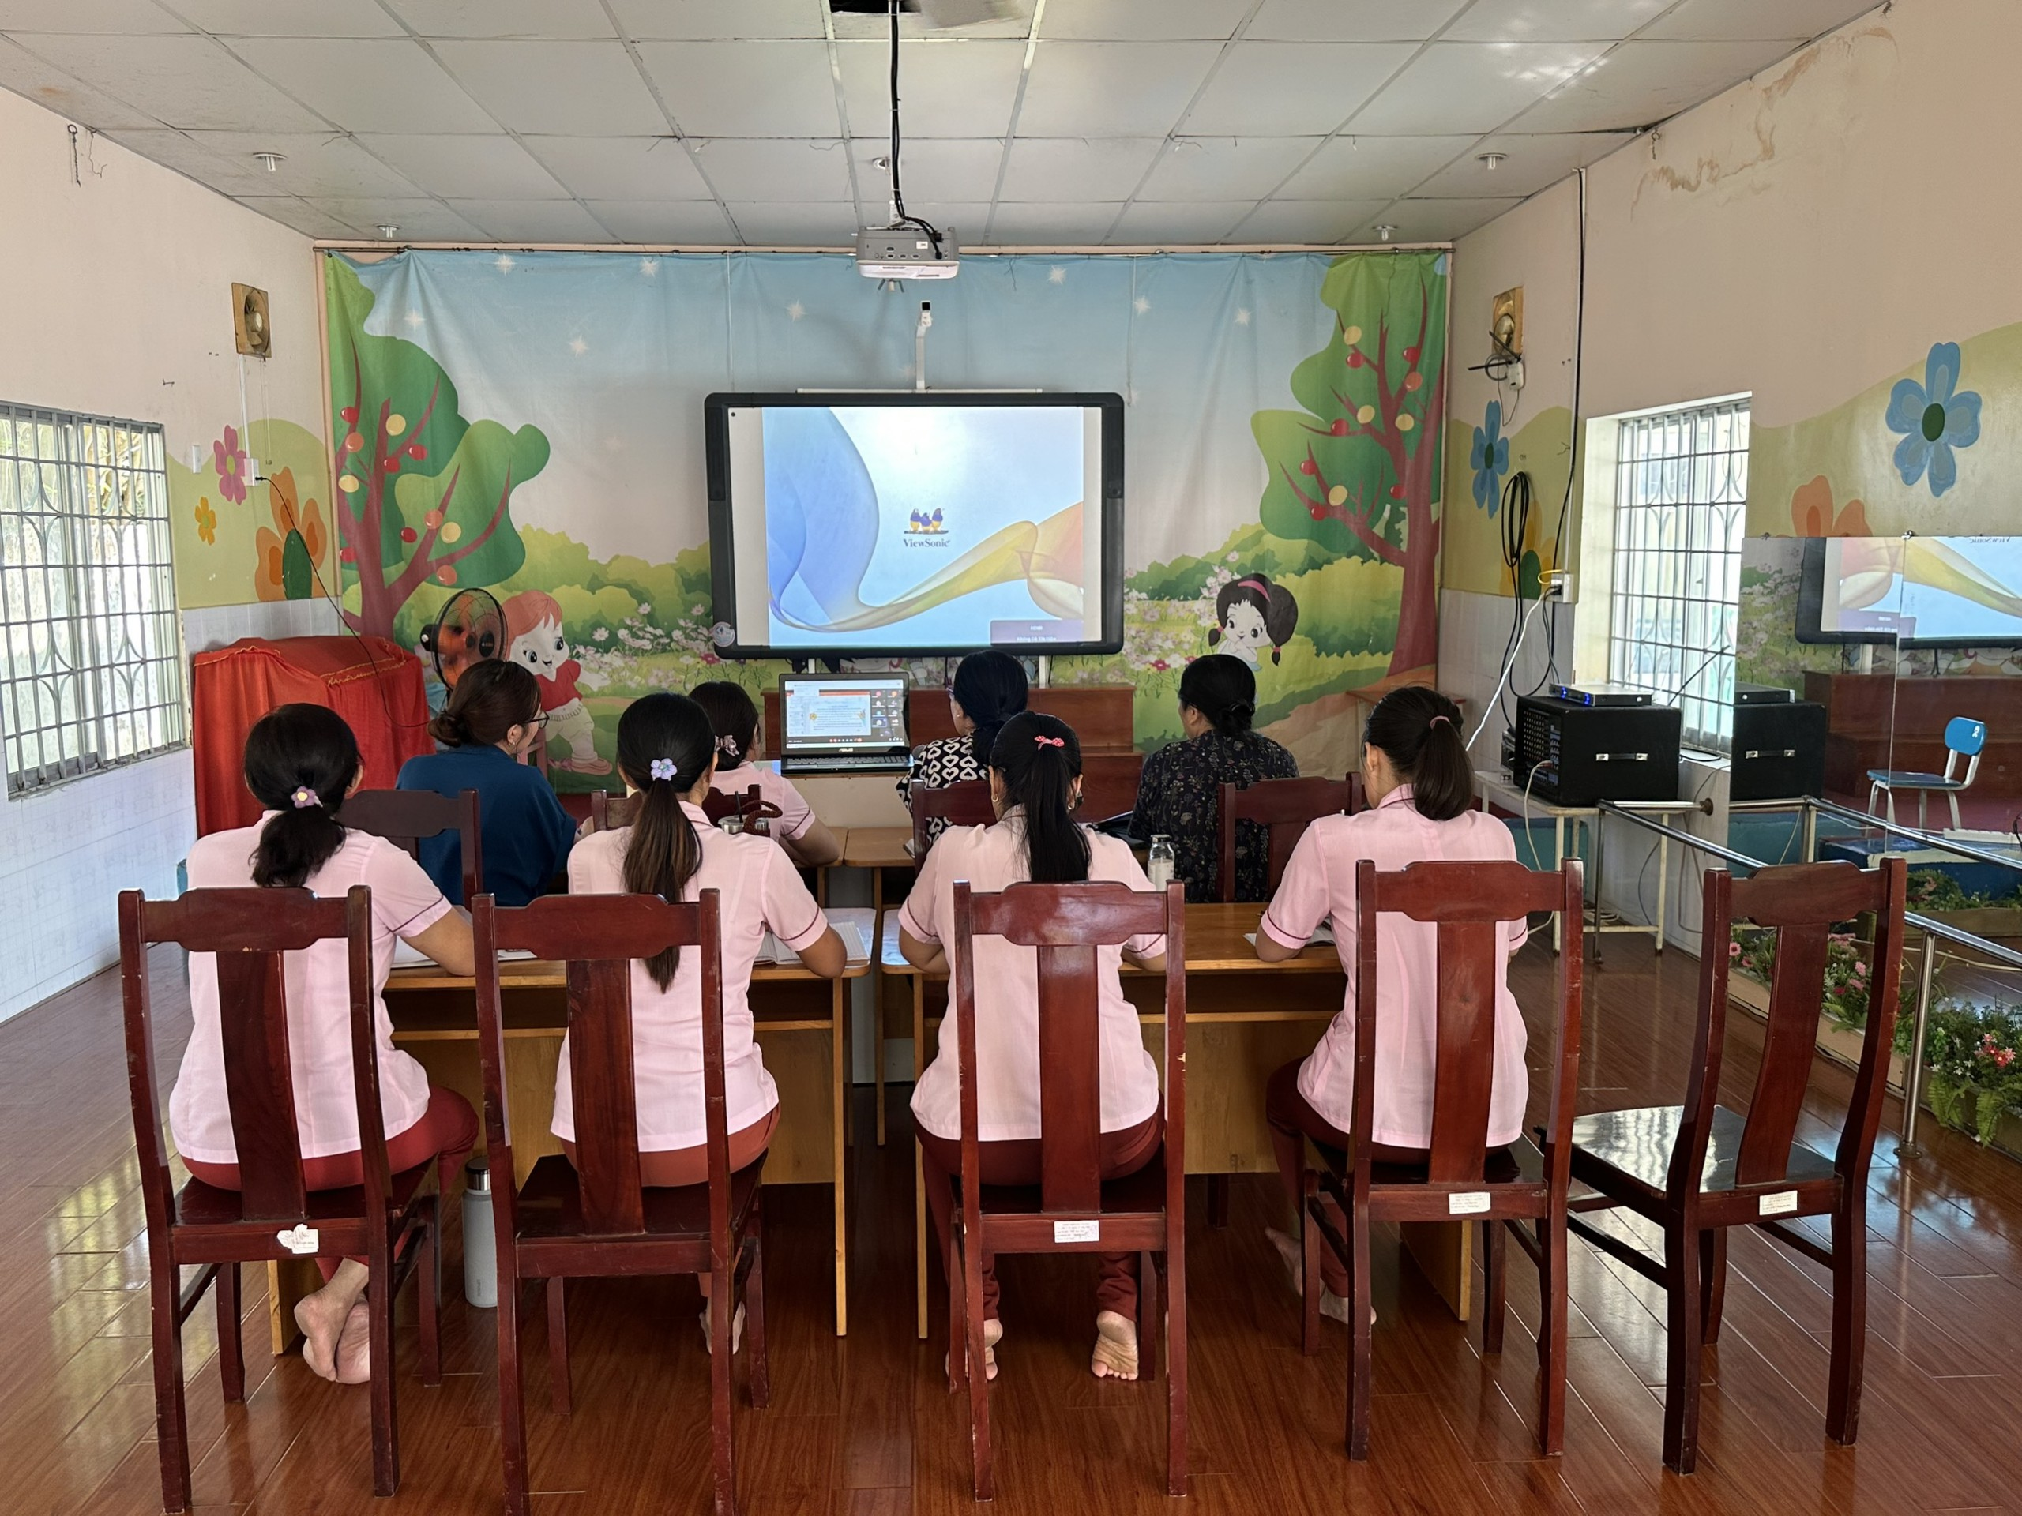

Slide 5
